Slide 1
資料可視化
HW06 - 問卷
曾詠暄
國立臺北科技大學資訊工程系

Slide 2
目錄

Slide 3
目錄
介紹
資料介紹
堆疊柱狀圖
評分標準
作業說明
繳交資訊

Slide 4
介紹

Slide 5




問卷介紹
藝術工作者
一般公眾
Notes:
icon

Slide 6
問卷介紹
藝術工作者
目的：
瞭解臺灣視覺藝術工作者對於氣候正義的認知與行動意向。
調查：
認為藝術產業碳排放量高低
是否了解聯合國永續發展目標（SDGs）
藝術跟環境保護、社會責任、機構治理相關度
是否了解台灣2050凈零排放
是否採取永續行動
認為數位展覽能否有效降低碳排
是否支持要求領藝文補助需提供碳排報告
一般公眾
目的：
瞭解公眾對於「藝術—環境—永續」之間的認知與行動意向。
Notes:
文字

Slide 7
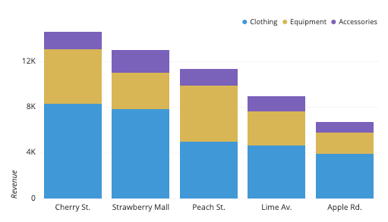
堆疊柱狀圖介紹
堆疊柱狀圖(Stacked bar chart)是由多組數據堆疊在一起，它可用於觀察各類別的總量，也可通過觀察每個柱子中的不同區段，了解該柱子的總數是如何由不同的部分組成，主要可用於想要展示多組數據的總和以及它們之間的相對關係。
右圖為虛構的健身零售商在特定時間段內的收入。

Slide 8
作業規則與說明
HW04
曾詠暄
國立臺北科技大學資訊工程系

Slide 9
評分標準

Slide 10
評分標準
Simple baseline (3pt)
利用Plot完成堆疊柱狀圖(2pt)
加入Checkbox input使其可選擇呈現的資料集(1pt)
Medium baseline (4pt)
利用SVG完成堆疊柱狀圖 (含Checkbox )(3pt)
加入D3的過渡效果(1pt)
Strong baseline (3pt)
利用SVG製成的堆疊柱狀圖添加陰影效果(2pt)
添加滑鼠游標偵測效果(1pt)

Slide 11
作業說明

Slide 12
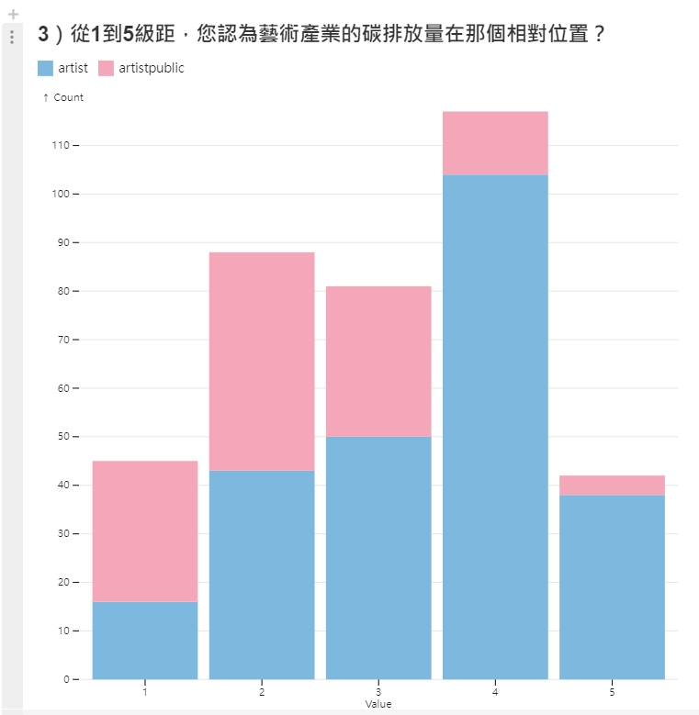
Simple baseline
用plot完成堆疊柱狀圖(3pt)
在兩個資料集中分別取得"從1到5級距，您認為藝術產業的碳排放量在那個相對位置？"這個問題的回答，整合這些回答的的分別數量，並標記是哪個資料集，例如：{value: 1, count: 10, series: "artist"}，
(使用plot建立圖表)

Slide 13
Simple baseline
在兩個堆疊柱狀圖中分別加入Checkbox input使其可選擇呈現的資料集 (1pt)

Slide 14
Medium baseline
用SVG完成堆疊柱狀圖( (2pt)
在兩個資料集中分別取得"從1到5級距，您認為藝術產業的碳排放量在那個相對位置？"這個問題的回答，整合這些回答的的分別數量，並標記是哪個資料集，例如：{value: 1, count: 10, series: "artist"}。
(利用D3生成SVG的圖表呈現)
加入Checkbox input使其可選擇呈現的資料集 (1pt)

Slide 15
Medium baseline
在SVG產生的堆疊柱狀圖中加入D3的過渡效果 (1pt)

Slide 16
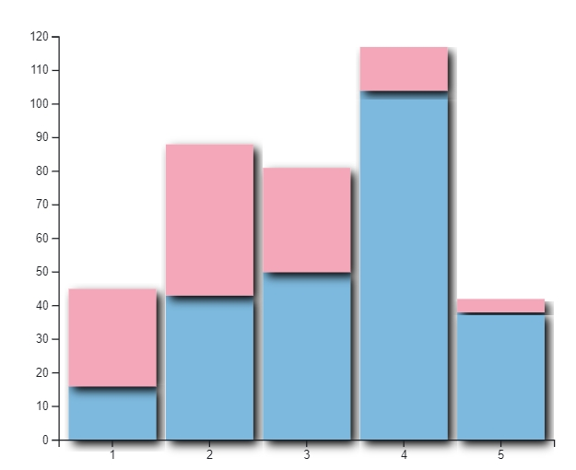
Strong baseline
利用SVG製成的堆疊柱狀圖添加陰影效果 (2pt)

Slide 17
Strong baseline
在圖中添加滑鼠游標偵測效果(1pt)

Slide 18
繳交資訊

Slide 19
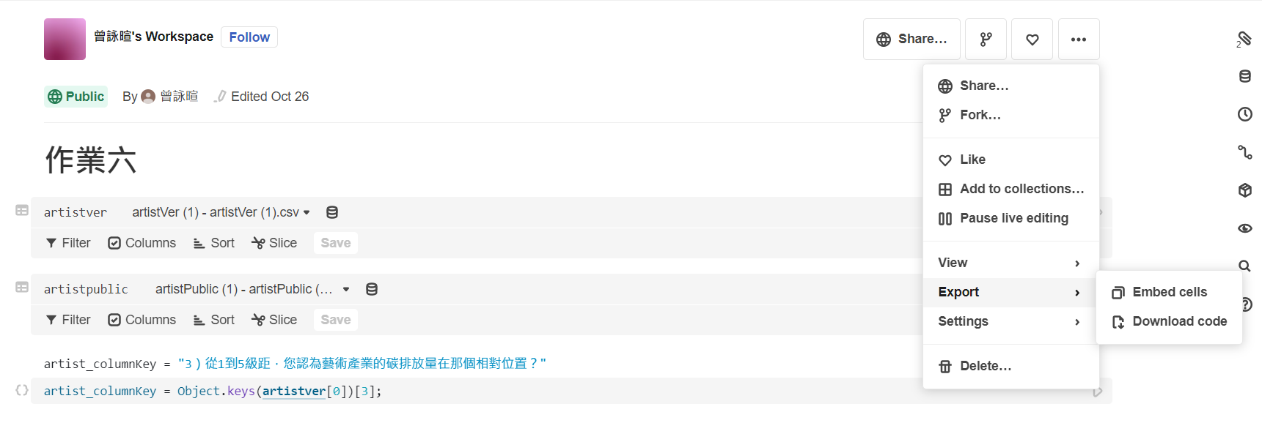
繳交資訊
確認全部都跑過一遍後再匯出、下載 (壓縮檔)。
1.
2.
3.

Slide 20
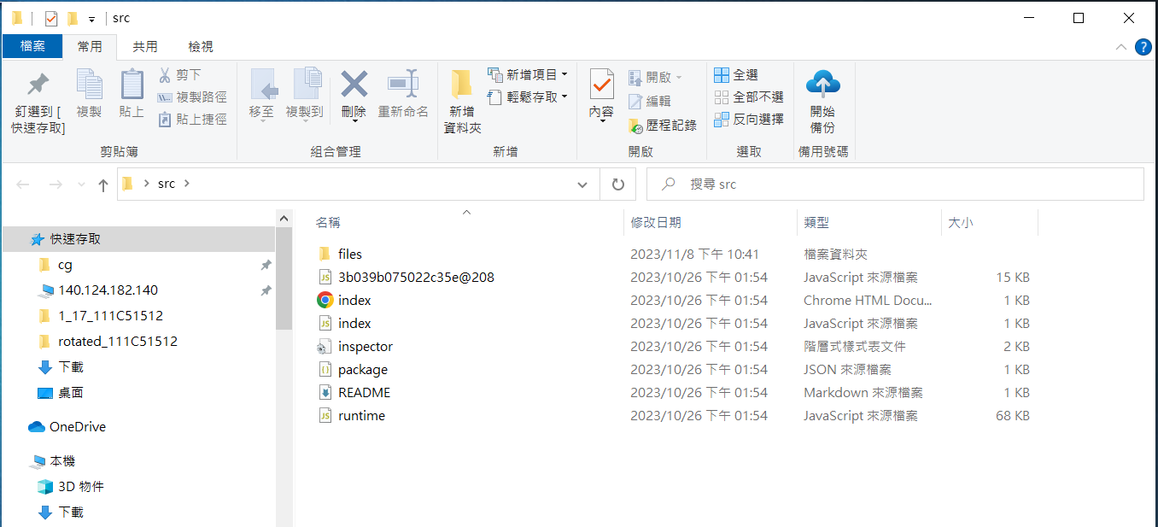
繳交資訊
解壓縮後的檔案為一個資料夾(內含多個資料)，將檔名改為src後上傳github。(https://github.com/你的帳號/vis2023f/hw06/src/ )
多個內容物

Slide 21
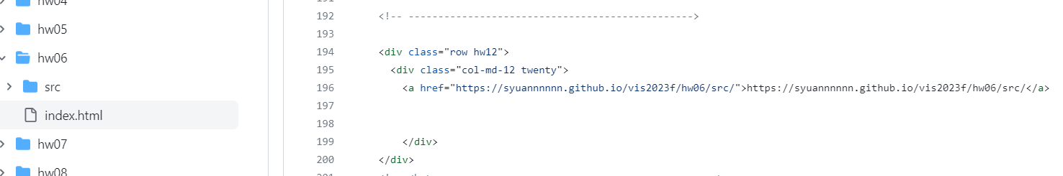
繳交資訊
作業六的index裡更改196行:
<a href="https://你的帳號.github.io/vis2023f/hw06/src/">https://你的帳號.github.io/vis2023f/hw06/src/
</a>

Slide 22
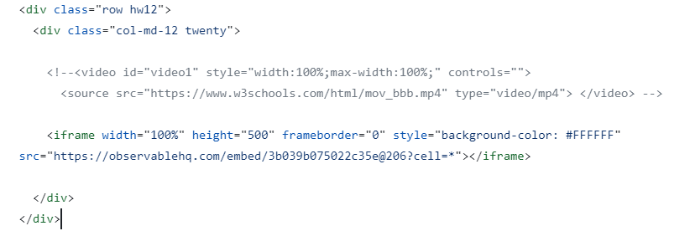
繳交資訊
約280行:
把原本的影片改成自己的內容:
<video>.....</video> 換成
<iframe width="100%" height="500" frameborder="0" style="background-color: #FFFFFF"
src="你的檔案路徑"></iframe>

Slide 23
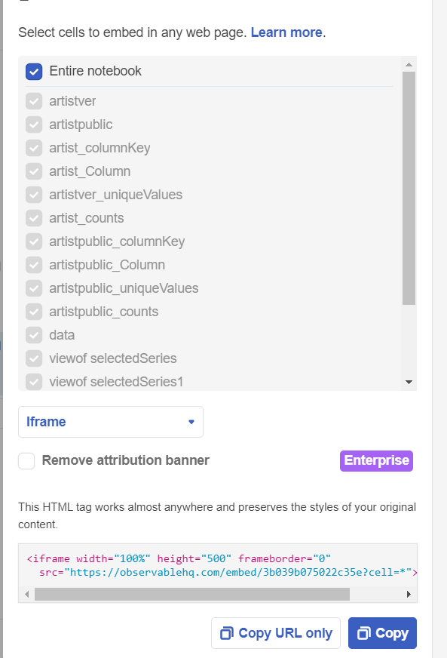
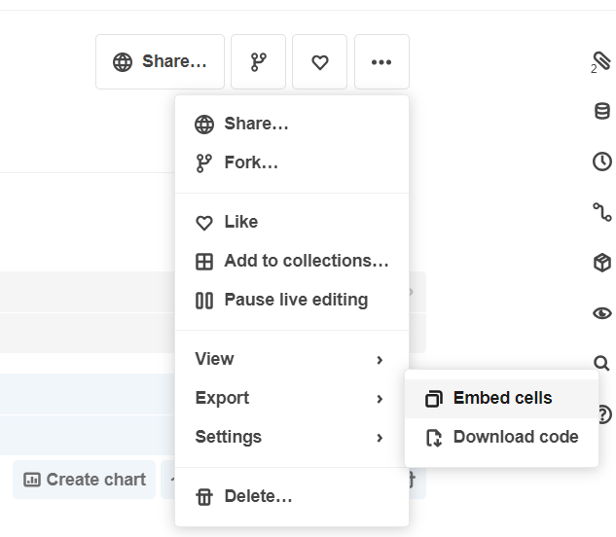
繳交資訊
4.打勾
檔案路徑:
1.
3.
2.
把這個路徑貼到前一頁簡報的檔案路徑位置。
5.

Slide 24
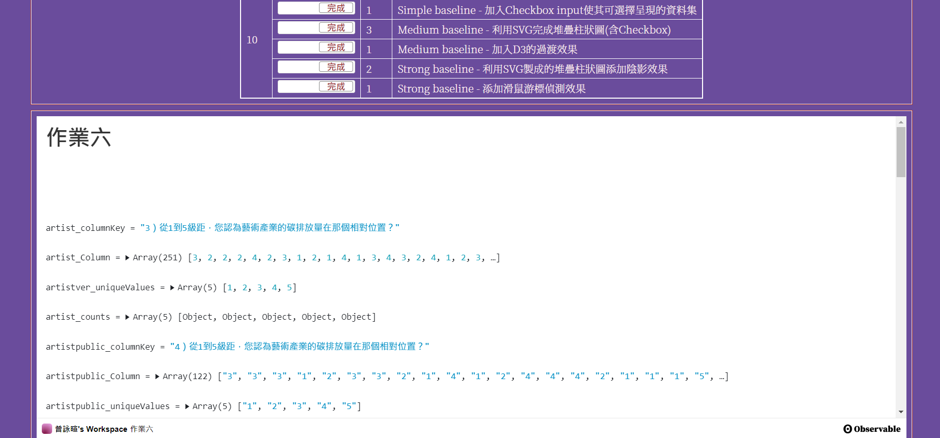
繳交資訊
成功顯示

Slide 25
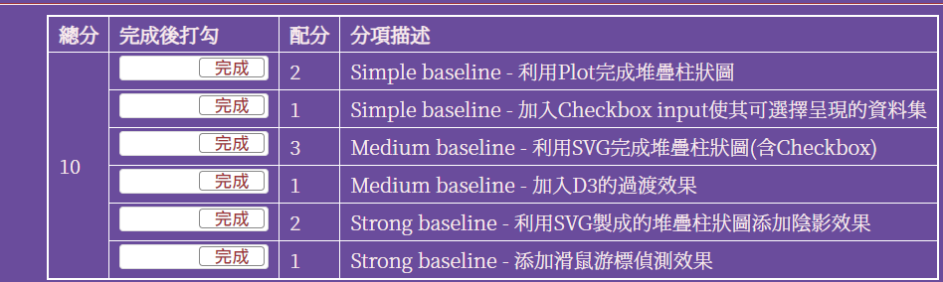
繳交資訊(評分表更新)
<tr>
<td rowspan="7" id="myTotal"></td>
<td>
<input type="checkbox" class="flipswitch" id="myCheckbox1" checked>
</input>
</td>
</td>
<td id='m1'>2</td>
<td>Simple baseline - 利用Plot完成堆疊柱狀圖 </td>
</tr>
<tr>
<td>
<input type="checkbox" class="flipswitch" id="myCheckbox2" checked>
</input>
</td>
<td id='m2'>1</td>
<td>Simple baseline - 加入Checkbox input使其可選擇呈現的資料集 </td>
</tr>
<tr>
<td>
<input type="checkbox" class="flipswitch" id="myCheckbox3" checked>
</input>
</td>
<td id='m3'>3</td>
<td>Medium baseline - 利用SVG完成堆疊柱狀圖(含Checkbox) </td>
</tr>
<tr>
<td>
<input type="checkbox" class="flipswitch" id="myCheckbox4"checked>
</input>
</td>
<td id='m4'>1</td>
<td>Medium baseline - 加入D3的過渡效果 </td>
</tr>
<tr>
<td>
<input type="checkbox" class="flipswitch" id="myCheckbox5" checked>
</input>
</td>
<td id='m5'>2</td>
<td>Strong baseline - 利用SVG製成的堆疊柱狀圖添加陰影效果 </td>
</tr>
<tr>
<td>
<input type="checkbox" class="flipswitch" id="myCheckbox6" checked>
</input>
</td>
<td id='m6'>1</td>
<td>Strong baseline - 添加滑鼠游標偵測效果 </td>
</tr>
</table>
</div>
</div>

Slide 26
繳交資訊
新增心得
<div class="row hw12">
<div class="col-md-12 twenty">
心得報告 105 字。心得報告 105 字。心得報告 105 字。心得報告 105 字。心得報告 105 字。心得報告 105 字。心得報告 105 字。心得報告 105 字。心得報告 105 字。心得報告 105 字。心得報告 105 字。心得報告 105 字。心得報告 105 字。心得報告 105 字。心得報告 105 字。
</div>
</div>

Slide 27
資料集下載
藝術工作者: https://docs.google.com/spreadsheets/d/1vVEgoWNPgOB5FIwKCMc_lQvV6IIGzZ4IhQsQPAtlM6s/edit?usp=sharing
一般公眾: https://docs.google.com/spreadsheets/d/1UqtNKOD2duDNdAUvEMAOVUYDpF5HrsnWaOCWWNPknBA/edit?usp=sharing

Slide 28
Regulations
You should finish your homework on your own.
Do not share your codes with any living creatures.
Your HW will get 0 pt if you violate any of the above rules.
Professor & TAs preserve the rights to change the rules & grades.

Slide 29
助教聯絡資訊

Slide 30
助教聯絡資訊
TA Email
曾詠暄 t112598048@ntut.org.tw
Email 標題請按照此格式(X為作業編號) : [vis2023f-hw06-學號]

